Slide 1


Вас вітає
Молочанський НВК
“ЗОШ I-III ст.-гімназія”

Slide 2


Портфоліо
методичного об'єднання
вчителів природничих наук та спортивного циклу
Керівник: Бурило Г.П.

Slide 3

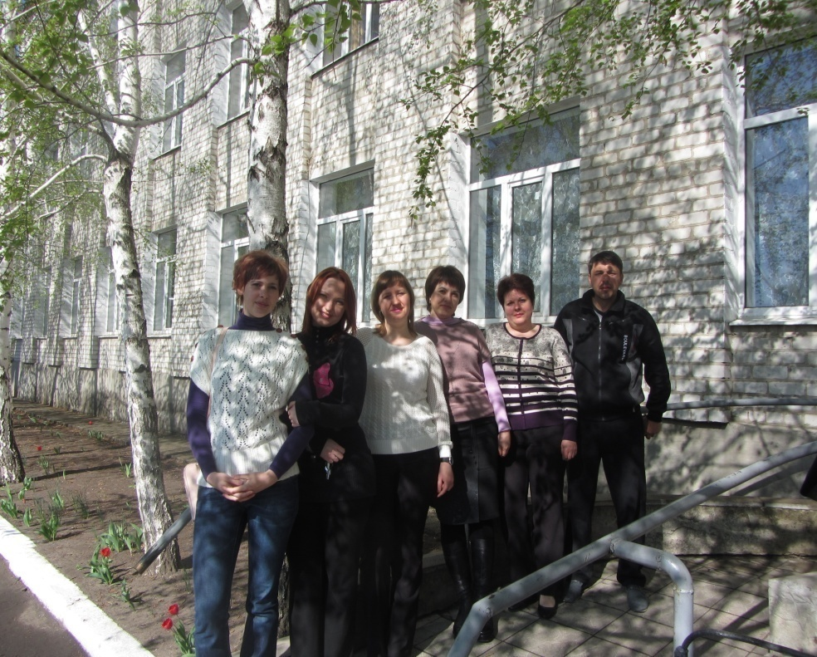
Методичне об’єднання – той освітній простір,
в якому спільно розвиваються і вчителі, і діти
До складу ШМО входять 6 вчителів.
ПЕДАГОГІЧНЕ КРЕДО
Зібратися разом – це початок,
триматися разом – це прогрес,
працювати разом – це успіх.
Г. Форд

Slide 4
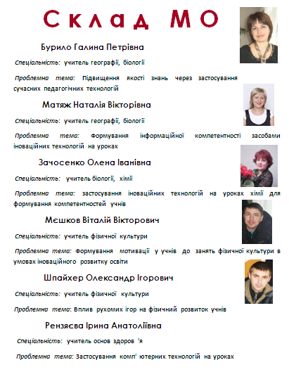

Підвищення ефективності педагогічного процесу та забезпечення якості освіти
Науково-методична проблема МО

Slide 5
Задачі методичної роботи
вивчення та використання у професійній діяльності інноваційних педагогічних технологій, методик, засобів ефективного навчання та виховання
створення умов для підвищення професійної
компетентності педагогів
надання дієвої допомоги учителям у самоосвітній
та творчій діяльності
стимулювання педагогів до активного самовираження, творчості, креативності, результативності

Slide 6
Шляхи реалізації поставлених задач
вивчити методичні рекомендації щодо організації навчально– виховного процесу
вивчати основні нормативні документи, продовжувати вивчення особливостей нової програми;
сформувати банк даних творчо обдарованих дітей, ознайомитися з кращим педагогічним досвідом роботи творчих учителів;
протягом року поповнювати кабінети роздатковим і дидактичним матеріалом;
активно брати участь у ШМО вчителів.

Slide 7
Завдання шмо
продовжувати впровадження нового Державного стандарту, навчальних планів та програм;
забезпечувати особистісно-орієнтований підхід до розвитку особистості учня, індивідуальний і диференційований підхід у процесі навчання;
використовувати системний підхід до організації роботи із здібними та обдарованими учнями, залучаючи їх до участі у конкурсах, змаганнях;
використовувати сучасні інформаційні технології, впроваджувати інтерактивні методики навчання;
забезпечувати психологічно комфортні умови для зміцнення фізичного, психічного, соціального і духовного здоров’я дитини;

Slide 8
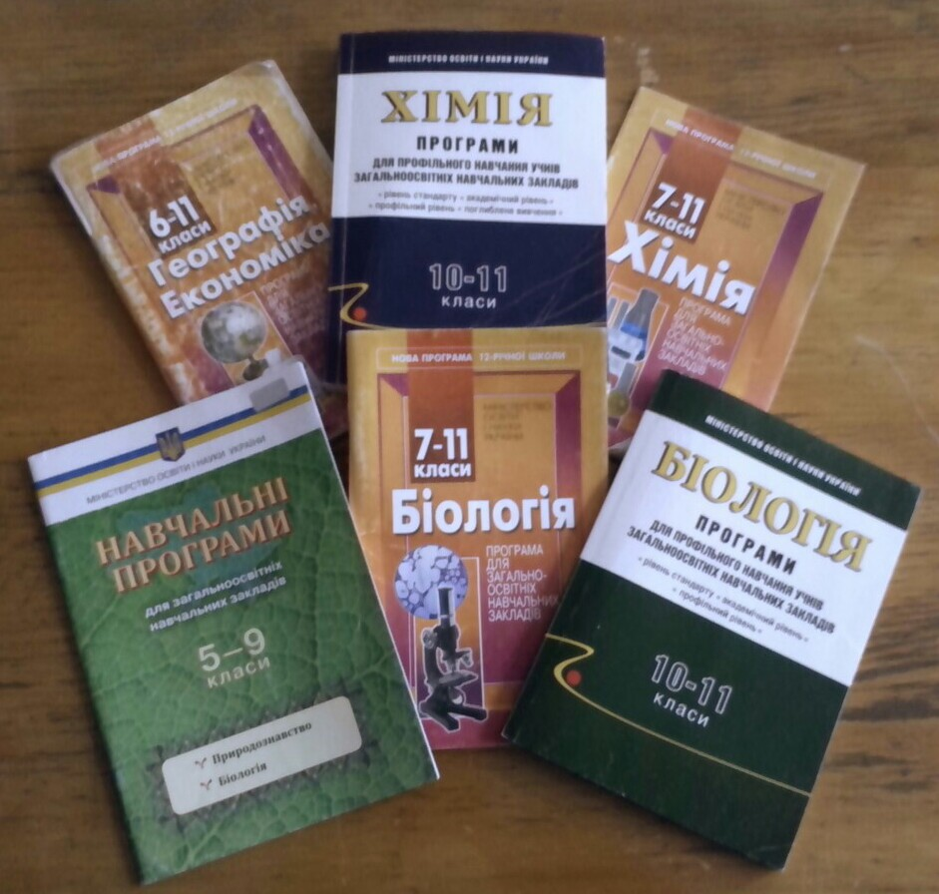

У своїй діяльності вчителі керуються:

Slide 9
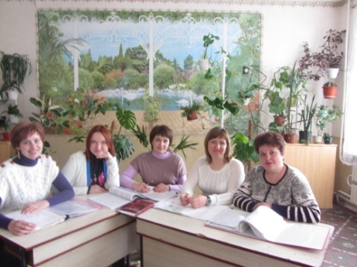
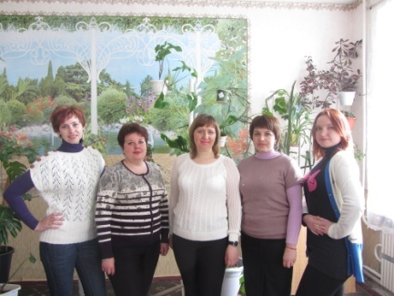
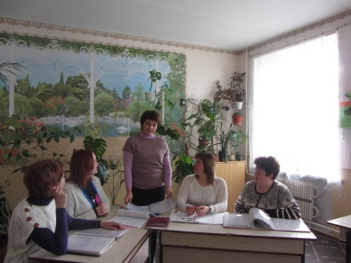
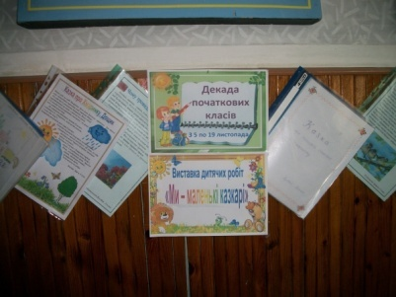
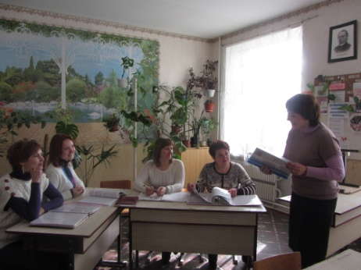
Форми роботи, які використовує ШМО
круглі столи
обмін досвідом
інструктивно-методичні наради
семінари
педагогічні практикуми
предметні тижні
колективніі

Slide 10
Форми роботи, які використовує ШМО
відвідування занять та виховних заходів колег
консульта
ції
вивчення ППД
творчі звіти вчителів
самоосвіта
наставни
цтво
індивідуальні

Slide 11


На кожному засіданні МО присутня теоретична, практична і аналітична частини.
Головною метою нового Державного стандарту є
формування в кожної дитини ключової компетентності – уміння вчитися..
Головний показник роботи вчителя –
достатній рівень знань учнів

Slide 12
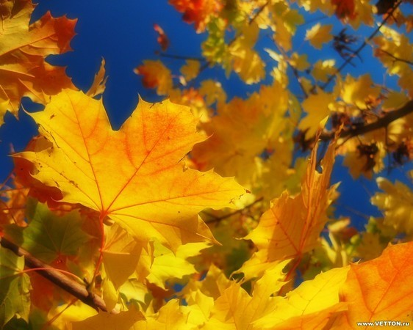
Банк “Обдаровані та здібні діти”
Бурило Н.
Ященко В.
Балаклеєць С.
Плет М.
Снігірьов Д.
Січова В.
Зачосенко Ю.
Шелємєтьєв Е.
Мєшкова К.
Фоменко С.

Slide 13
Участь учнів
в конкурсах
Конкурси:
“Геліантус” – координатор Зачосенко О. І.
21-учасник
2- призери: Фоменко С -9-б-біологія (вчитель Бурило Г. П.)
Галендух І.-9-а –хімія (вчитель Зачосенко О. І.)
“Колосок”- координатори Бурило Г. П., Матяж Н. В.
41 учасник
34-золотих сертифікатів
5- срібних
Всеукраїнський конкурс проектів «Презентуємо тебе, Україно!»
(І місце в області, учасник Всеукраїнського етапу; учень 10 кл. Ященко В.; керівник Гора С.Ю., Гора І.І.)
Обласний конкурс проектів «Я люблю тебе, життя!»
(лауреат обласного етапу учениця 10 кл. Куреня Є.; керівник Гора С.Ю.)
Конкурс наукових робіт МАН з біології
(учень 10 кл. Ященко В.; керівник Гора С.Ю.)
Всеукраїнський конкурс «Колосок» І місце фотороботи
«Ми вибираємо здоровий спосіб життя» Січова В.(Керівник: Гора С.Ю.);
Зональні обласні змагання з пропаганди здорового способу життя ІІ місце (Керівник: Гора С.Ю.);
Участь у Всеукраїнському конкурсі відео-проектів «SkoolTV»
(Керівники: Гора С.Ю., Романова М.І.)
Конкурс проектів від Ерson 8-а клас (Гора С.Ю., Гора І.І.);

Slide 14
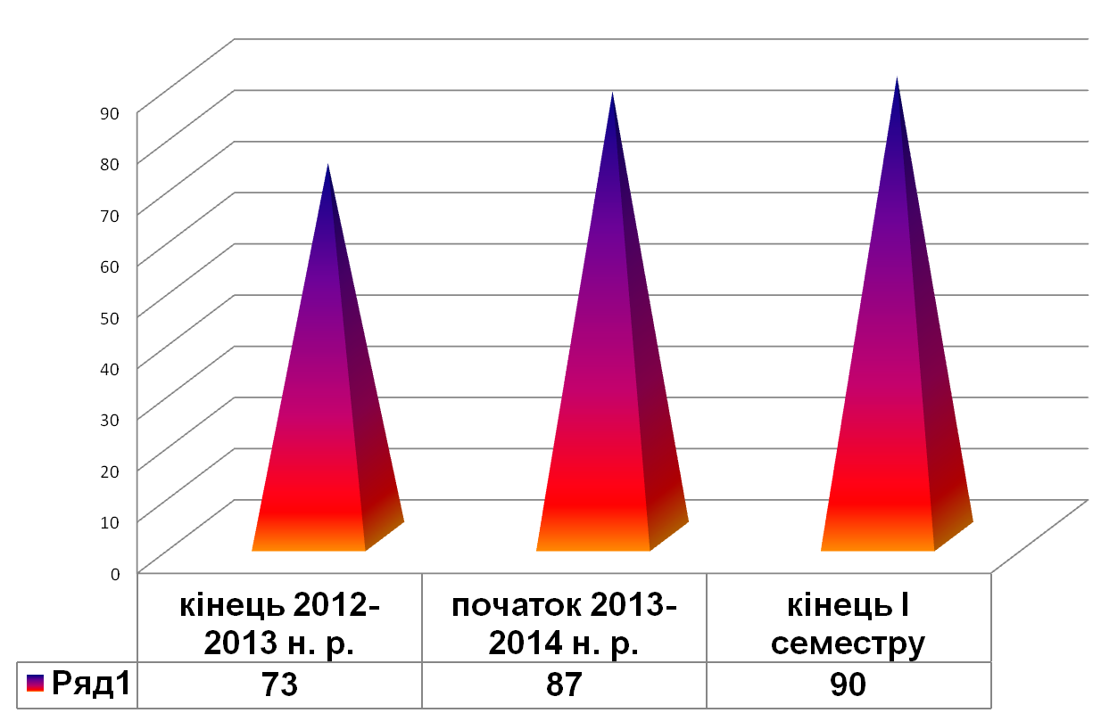
Кількісний склад учнів
початкової школи
Участь учнів в оліпіадах
Предмет | ПІ дитини | Клас | Місце | Вчитель | Рік
Біологія | Бурило Ната лія Шелємєтьєв Снігірьов Д. | 8 9 10 11 8 9 | ІІ-р., V- обл. ІІ-р., ІІІ-обл. ІІ-р., ІІІ-обл. ІІІ-район. ІІІ-район. ІІІ-район. | Бурило Г.П Бурило Г.П. Бурило Г. П. | 2010-2011 2011-2012 2012-2013 2013-2014 2014-2015 2014-2015
Географія | Плет Микита | 8 9 | ІІ- район. ІІІ-район. | Бурило Г. П. | 2012-2013 2013-2014
Фізична культура | Фоменко С. Котова К. Чепак Н. Гедз Олег | 9 10 11 10 11 11 | І-район. І-р., VІ-обл. ІІІ-р.,VІ-обл. І-район. І-р.,ІV-обл. І-район. | Мєшков В.В. ШпайхерО.І. Мєшков В. В Мєшков В.В | 2013-2014 2014-2015 2013-2014 2011-2012 2012-2013 2012-2013

Slide 15
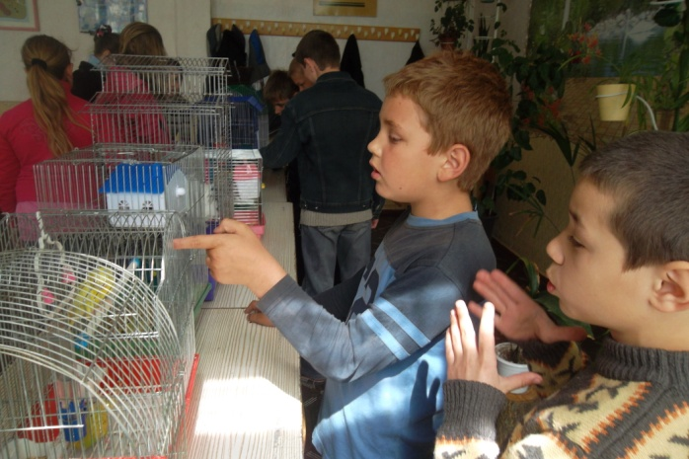

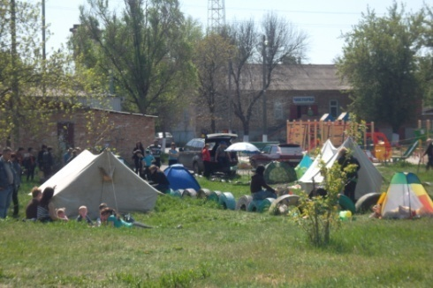
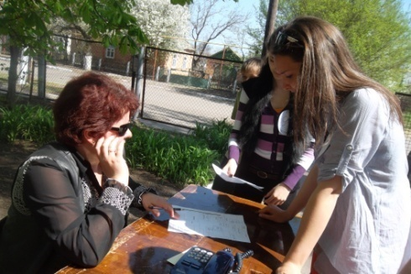
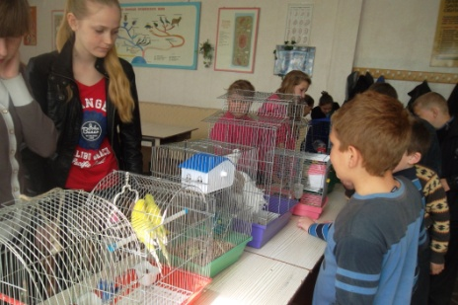
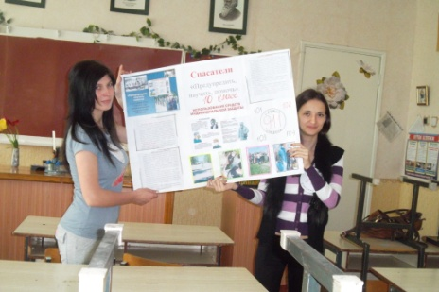
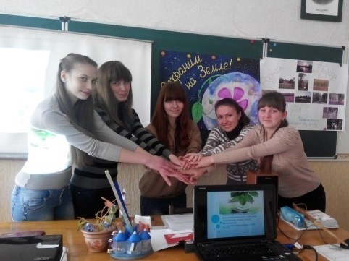
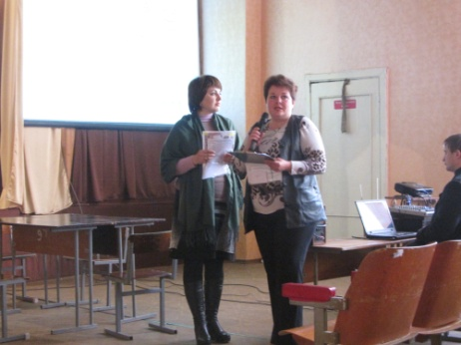
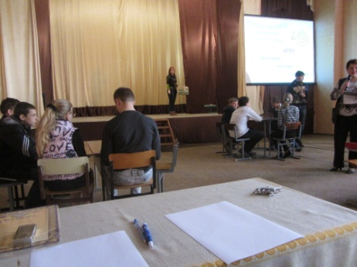
ПРЕДМЕТНІ ТИЖНІ

Slide 16

Учительський труд – це майбутнє людини,
Це зоря, до якої
тягтись і тягтись…

Slide 17

Шановні колеги!
Хай щастя завжди супроводить Вас,
Людська повага й шана не минають,
А вашу мрію й працю повсякчас
Лиш визнання вінчають!

Slide 18


ДЯКУємо ЗА УВАГУ!

Slide 19
Тематика засідань методичного об'єднання
30.08.
№ 1
нарада
Особливості організації НВП
№ 2
семінар
Наступність між ланками освіти: реалії та перспективи
№ 3
круглий стіл
Проблеми формування мотивації навчальної діяльності школярів в сучасних умовах
Аналіз роботи МО вчителів початкової школи.
Обговорення і затвердження плану роботи МО, плану проведення декади початкових класів.
Самоосвітня діяльність вчителів, що атестуються.
Роль гри в навчанні молодшого школяра.
Адаптація першокласників.
Звіт про проходження вчителем курсів підвищення кваліфікації.
Перші кроки впровадження нового Державного стандарту.
Педагогічний діалог “Поєднання різноманітних форм організації роботи в процесі уроку”.
Аналіз навчальних досягнень учнів, результатів конкурсу ім. П. Яцика, проведення декади початкових класів.
Обговорення програм, вивчення нормативних документів, які регламентують роботу початкової ланки.
Наступність дошкільної, початкової та середньої освіти.
Мотивація навчальної діяльності як засіб підвищення якості знань учнів.
Діагностичне анкетування учителів.
28.10.
13.01.

Slide 20
Участь учнів початкових класів
в конкурсах

